Slide 1
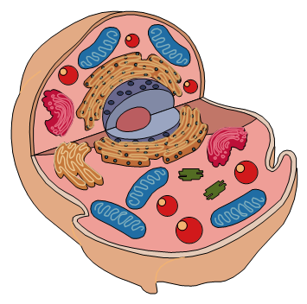
জীববিজ্ঞান ক্লাসে স্বাগতম

Slide 2
পরিচিতি
শ্রেণি: একাদশ
বিষয়: জীববিজ্ঞান-1ম পত্র
অধ্যায়: প্রথম
তারিখঃ ১7/১০/২০২০
শেখ হামিদুজ্জামান হামিদ
প্রভাষক (জীববিজ্ঞান বিভাগ)
খুলনা কলেজ, খুলনা।

Slide 3
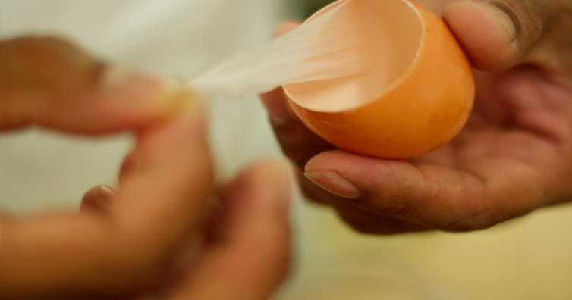
চিত্রে কী দেখতে পাচ্ছ ?

Slide 4
চিত্রে কী দেখতে পাচ্ছ ?

Slide 5
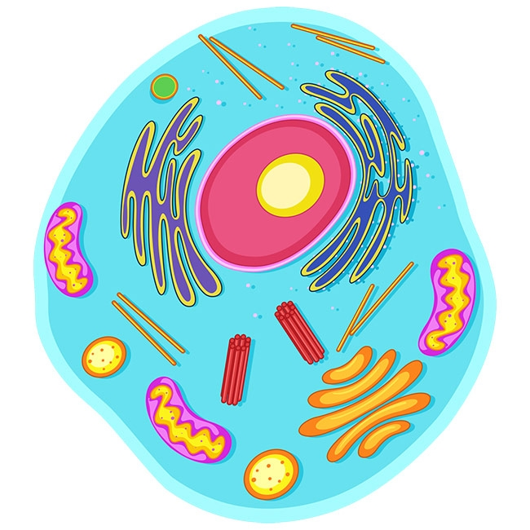
আলোচ্য বিষয়ঃ প্লাজমামেমব্রেন বা কোষ ঝিল্লি (Cell membrane)

Slide 6
এই পাঠ শেষে তোমরা…
কোষঝিল্লি কী তা বলতে পারবে।
কোষঝিল্লির ভৌত গঠন ব্যাখ্যা করতে পারবে।
কোষঝিল্লির ভৌত গঠন এর চিত্র আঁকতে পারবে।
কোষঝিল্লির রাসায়নিক গঠন ব্যাখ্যা করতে পারবে।
কোষঝিল্লির কাজ সমুহ উল্লেখ করতে পারবে।
কোষ প্রাচীর ও কোষ ঝিল্লির পার্থক্য বলতে পারবে।

Slide 7
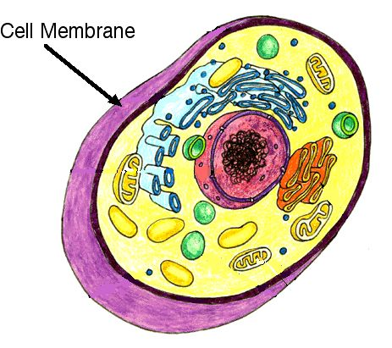
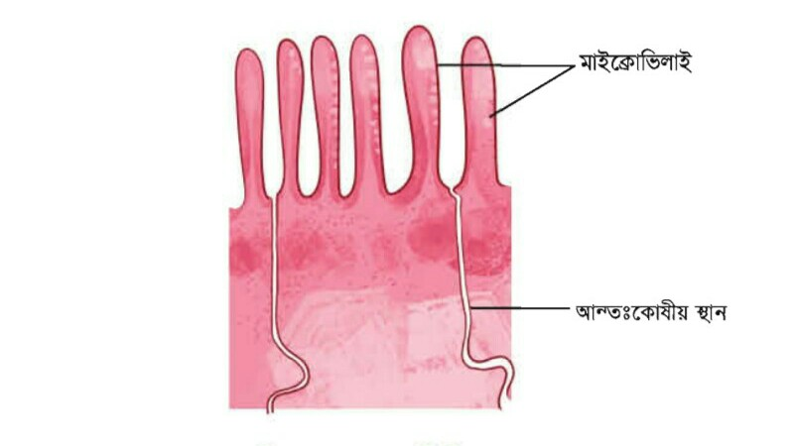
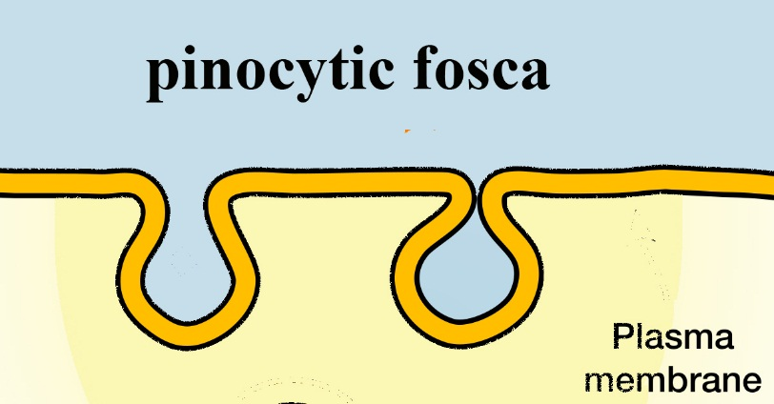
কোষঝিল্লি কী ?
কোষপ্রাচীরের নিচে ও প্রোটোপ্লাজমের বাইরে দুই স্তরের যে পাতলা স্থিতিস্থাপক সজীব পর্দা থাকে, তাকে কোষঝিল্লি বা প্লাজমালেমা বলে।
অন্যভাবে বলাযায়, প্রতিটি সজীব কোষের প্রোটোপ্লাজম যে সূক্ষ্ম, স্থিতিস্থাপক, বৈষম্যভেদ্য, লিপোপ্রোটিন দ্বারা গঠিত সজীব দ্বিস্তরী ঝিল্লী দিয়ে আবৃত থাকে তাকে প্লাজমামেমব্রেন বা কোষঝিল্লী বলে।
কোষঝিল্লির ভাঁজকে মাইক্রোভিলাই (বহুবচনে) বলে।
কোষ অভ্যন্তরে অধিক প্রবিষ্ট্য মাইক্রোভিলাসকে পিনোসাইটিক ফোস্কা বলে।

Slide 8
কোষঝিল্লির ভৌত গঠন এর প্রস্তাবিত মডেল সমুহ-
কোষঝিল্লীর ভৌত গঠন ব্যাখ্যা করতে গিয়ে Danielli & Davson (1935) সর্বপ্রথম একটি সুনির্দিষ্ট মডেল প্রস্তাব করেন। এছাড়া যে সকল মডেল প্রস্তাবিত আছে তা নিম্নরূপ:
Benson’s model (1966)
Lenard & Singer’s model (1966)
Robertson এর Unit membrane hypothesis (1959)
Singer & Nicolson (1972) এর Fluid-mosaic model

Slide 9
Danielli & Davson এর মডেল
এটি স্যান্ডউইচ মডেল নামে পরিচিত।
তাদের মতে কোষঝিল্লী দুই স্তর বিশিষ্ট এবং প্রতিটি স্তরে প্রোটিন ও লিপিড উপস্তর আছে। একে ফসফোলিপিড বাইলেয়ার বলে।
দ্বিস্তর বিশিষ্ট ঝিল্লীর উপরে ও নিচে প্রোটিন স্তর এবং মাঝে লিপিড স্তর অবস্থিত।

Slide 10
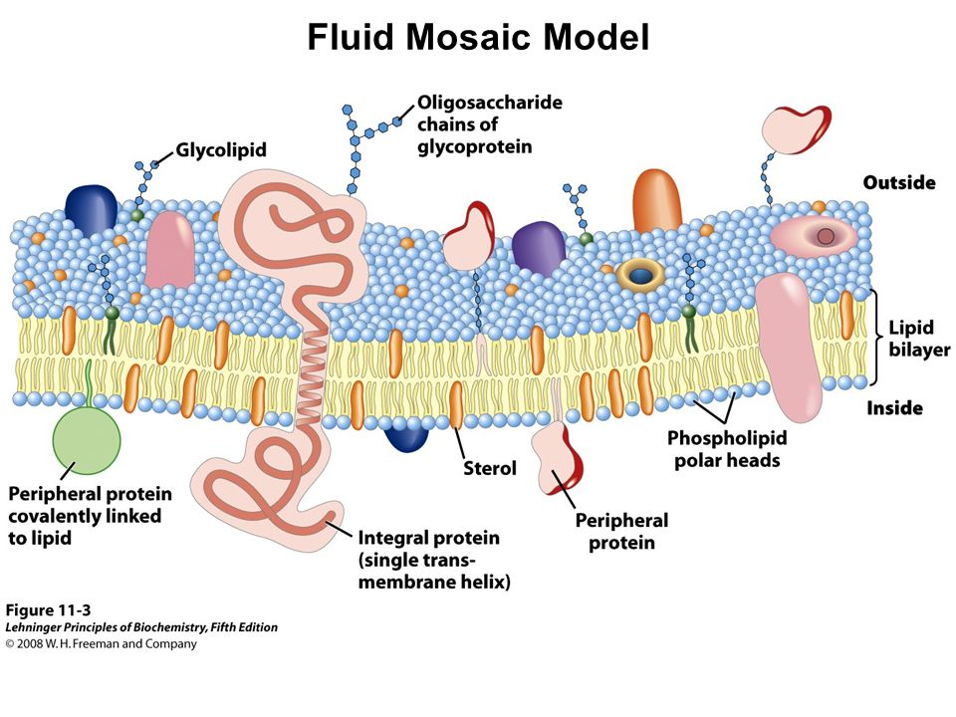
Singer & Nicolson (1972) এর Fluid-mosaic model

Slide 11
Singer & Nicolson (1972) এর Fluid-mosaic model
প্লাজমামেমব্রেনের গঠন সংক্রান্ত ব্যাখ্যা প্রদান করতে গিয়ে বিজ্ঞানী সিঙ্গার ও নিকলসন কোষের যে মডেল প্রস্তাব করেন তা ফ্লুইড মোজাইক মডেল নামে পরিচিত।
এটি সর্বজনগ্রাহ্য আধুনিক মডেল নামে পরিচিত।
এই মডেল অনুসারে কোষঝিল্লির গাঠনিক উপাদান নিম্নরূপ :
১। ফসফোলিপিড বাইলেয়ার : এটি দুই স্তরবিশিষ্ট এবং ফসফোলিপিড দিয়ে গঠিত। প্রতিটি ফসফোলিপিডে ১ অণু গ্লিসারল থাকে এবং গ্লিসারলের সঙ্গে দুটি ননপোলার ফ্যাটি এসিড লেজ ও ১টি পোলার ফসফেট মাথা থাকে। ফসফোলিপিড অণুগুলোর ফাঁকে ফাঁকে থাকে কোলেষ্টরল অণু ।

Slide 12
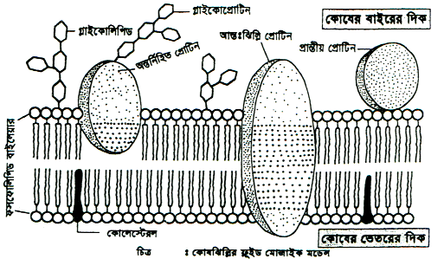
Fluid-mosaic model
২। মেমব্রেন প্রোটিন : ফসফোলিপিড ও কোলেষ্টরল অণুর মধ্যে ভাসমান থাকে স্ফীতকায় অনেক প্রোটিন অনু। কোষঝিল্লিতে তিন রকমের প্রোটিন আছে। যথা—
i) প্রান্তীয় প্রোটিন (পেরিফেরাল প্রোটিন) - এগুলো ফসফোলিপিড স্তরের বহিঃ বা অন্তঃতল সংলগ্ন প্রোটিন।
ii) অন্তর্নিহিত প্রোটিন (ইন্টিগ্রাল প্রোটিন) - এগুলো ফসফোলিপিড স্তরের আংশিক বা সম্পূর্ণ প্রবিষ্ট থাকে।
iii) লিপিড সম্পৃক্ত প্রোটিন - এগুলো ফসফোলিপিডের দুই স্তর জুড়েই সম্পৃক্ত থাকে।

Slide 13
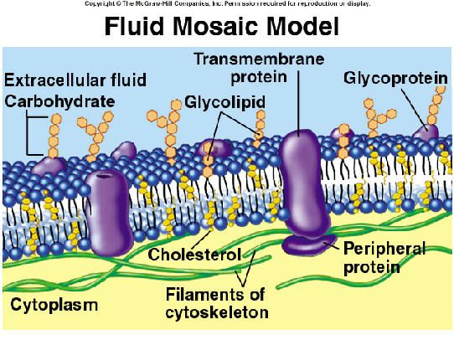
Fluid-mosaic model
৩। গ্লাইকোক্যালিক্স : ফসফোলিপিড অণুর সঙ্গে কার্বোহাইড্রেট শৃঙ্খল যুক্ত হয়ে গ্লাইকোলিপিড ও প্রোটিন অণুর সঙ্গে কার্বোহাইড্রেট শৃঙ্খল যুক্ত হয়ে গ্লাইকো প্রোটিন গঠন করে। গ্লাইকো প্রোটিন ও গ্লাইকোলিপিডকে মিলিতভাবে গ্লাইকোক্যালিক্স বলে।
৪। কোলেস্টেরল : ফসফোলিপিড অণুর ফাঁকে ফাঁকে কোলেস্টেরল অণু থাকে। ফসফোলিপিড অণুগুলো সব সময় সচল থাকে। পরস্পরের সঙ্গে ঠেকাঠেকি করে লাফিয়ে ওঠে এবং স্তরের মধ্যেই স্থান পরিবর্তন করে। ঝিল্লিকে তখন তরল পদার্থের মতো মনে হয়। অন্যদিকে ঝিল্লিটিকে পৃষ্ঠতল থেকে দেখলে প্রোটিন অণুগুলোকে মোজাইকের মতো দেখায়। এ অবস্থাকে এককথায় বোঝানোর জন্য ঝিল্লির মডেলের নাম হয়েছে ফ্লুইড মোজাইক মডেল।

Slide 14
কোষঝিল্লির রাসায়নিক উপাদান
(i) কোষঝিল্লিতে প্রোটিন, লিপিড এবং কোন কোন ক্ষেত্রে পলিস্যাকরাইড থাকে।
(ii) প্রোটিন গাঠনিক উপাদান হিসেবে, এনজাইম হিসেবে এবং বাহক হিসেবে থাকে। এদের গঠন ও পরিমাণগত পার্থক্য থাকতে পারে।
(iii) কোষঝিল্লির মোট শুষ্ক ওজনের প্রায় ৭৫ ভাগই লিপিড। লিপিড প্রধানত ফসফোলিপিড (phospholipids) হিসেবে থাকে। পাঁচ রকম ফসফোলিপিড শনাক্ত করা হয়েছে– যার সবচেয়ে সরলটি হল ফসফোটাইডিক অ্যাসিড এবং অন্য চারটি জটিল প্রকৃতির (complex)।
জটিল ফসফোলিপিডের মধ্যে লেসিথিন (lecithin) প্রধান। এছাড়া কোলেস্টেরলও দেখা যায়। ঝিল্লীস্থ ফসফোলিপিডের অর্ধেকের বেশি থাকে লেসিথিন। কোন কোন ক্ষেত্রে RNA (পিয়াজের কোষে), DNA ইত্যাদিও থাকতে পারে।

Slide 15
কোষঝিল্লির রাসায়নিক গঠন :
কোষঝিল্লির প্রধান রাসায়নিক উপাদান হলো লিপিড ও প্রোটিন।
লিপিডের মধ্যে ফসফোলিপিড ও কোলেস্টেরল থাকে।
কোষঝিল্লির রাসায়নিক উপাদানসমূহের পরিমাণ
প্রোটিন : ৬০-৮০%,
লিপিড (ফসফোলিপিড ও কোলেস্টেরল) : ২০-৪০%,
শর্করা : ৫%,
এনজাইম : প্রায় ৩০ প্রকার, অ্যান্টিজেন, লবণ ও পানি।

Slide 16
কোষঝিল্লির কাজ
এটি কোষের আকৃতি প্রদান করে এবং সীমানা নির্ধারণ করে।
এটি কোষের মধ্যে অবস্থিত বিভিন্ন অঙ্গাণু ও বস্তুগুলোকে রক্ষা করে মাইক্রোভিলাই সৃষ্টি করে কোষের শোষণ বৃদ্ধি করে।
এটি কোষের বাইরে ও ভেতরে বস্তুসমূহ চলাচল নিয়ন্ত্রণ করে।
এটি ফ্যাগোসাইটোসিস ও পিনোসাইটোসিস পদ্ধতিতে যথাক্রমে কঠিন ও তরল খাদ্য গ্রহণ করে।

Slide 17
প্লাজমাঝিল্লী ও কোষপ্রাচীরের মূল পার্থক্যঃ
প্লাজমা ঝিল্লি সব ধরণের কোষে উপস্থিত থাকে যখন কোষ প্রাচীর কেবল উদ্ভিদ, ছত্রাক এবং ব্যাকটেরিয়া কোষে উপস্থিত থাকে।
প্লাজমা ঝিল্লি নমনীয় এবং পাতলা থাকে যখন কোষ প্রাচীর একটি অনমনীয় এবং ঘন সত্তা।
কোষের প্রাচীরে কোনও বিপাক ঘটে না এমন সময় প্লাজমা ঝিল্লিতে বিপাকীয় ক্রিয়া ঘটে।
প্লাজমা ঝিল্লি নির্বাচিতভাবে প্রবেশযোগ্য এবং ঘরের প্রাচীর অবাধে প্রবেশযোগ্য।
প্লাজমা ঝিল্লি ফসফোলিপিডস, প্রোটিন এবং কার্বোহাইড্রেট সমন্বিত থাকে যখন কোষের প্রাচীর পেপটিডোগ্লিকান, চিটিন দ্বারা গঠিত বা সেলুলোজ।

Slide 18
?
মূল্যায়ন
১। কোষঝিল্লী কী ?
২। কোষঝিল্লীর কাজ কী ?
৩। ফসফো লিপিড বাইলেয়ার বলতে কী বুঝ ?
৪। Danielli & Davson এর মডেল চিত্র সহ বর্ননা কর।
৫। ফ্লুইড মোজাইক মডেল চিত্র সহ বর্ননা কর।
৬। ফ্লুইড মোজাইক মডেলে কত ধরনের প্রোটিন শনাক্ত করা হয়েছে ? কী কী ?
৭। কোষ প্রাচীর ও কোষ ঝিল্লীর পার্থক্য বল।

Slide 19
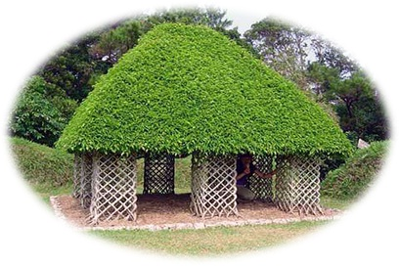
বাড়ির কাজঃ
ফ্লুইড মোজাইক মডেলের চিত্র এঁকে দেখাবে।

Slide 20
ধ
ন্য
বা
দ

